Slide 1
Diplomado en Transparencia y Protección de Datos en sector salud
Cynthia Cantero Pacheco
Presidenta del Consejo
OCTUBRE 2015

Slide 2
Transparencia
Dejar que la verdad este disponible para que todos la vean. Qué no se alteren u oculten los hechos que se realizan en el ejercicio de su función.
Se encuentra íntimamente ligado al derecho de acceso a la información pública uno de los derechos fundamentales del hombre

Slide 3
Generalidades
El derecho de acceso a la información pública es relativamente reciente en México.
Es una garantía consagrada en la Constitución Política del país y de nuestro Estado
En 2002 se publicó la primera Ley de Transparencia en el país (Jalisco), y se han emitido cuatro leyes en la materia.
El pasado 04 de mayo se publicó en el D.O.F., la Ley General de Transparencia.
El 8 de septiembre, el Congreso del Estado aprobó reformas a la ley vigente, y el 22 de octubre aprobaron las observaciones que realizó el Gobernador.
Notes:
cxvxcv

Slide 4
Sujetos obligados
Poderes de los Estados
Órganos descentralizados y desconcentrados
Universidades públicas con autonomía
Órganos autónomos
Ayuntamientos
Partidos políticos y candidatos independientes.
Fideicomisos y fondos públicos
Personas físicas/morales que reciben recursos (actos de autoridad)
Colegio de Notarios.
Sindicatos.
Fideicomisos.

Slide 5
Toda información que generen, posean o administren las entidades públicas es decir Sujetos Obligados, como consecuencia del ejercicio de sus facultades o atribuciones, del cumplimiento de sus obligaciones, sin importar su origen, utilización o el medio en el que se contenga o almacene es…
Información pública

Slide 6
Tipos de
información pública
LIBRE ACCESO
PROTEGIDA
CONFIDENCIAL
INFORMACIÓN PÚBLICA
FUNDAMENTAL
ORDINARIA
RESERVADA

Slide 7
Tipos de
información pública
FUNDAMENTAL: Información para todos los S.O. y otra particular para ciertos entes públicos.
CEDH, ITEI, Poder Ejecutivo, Legislativo, Judicial, Universidades Públicas con autonomía, Tribunal Electoral, Colegio de Notarios, fideicomisos, autoridades laborales, sindicatos
2. ORDINARIA: No se encuentra publicada pero es de libre acceso.
3. RESERVADA: Temporalmente queda prohibido su manejo, publicación y difusión.
Notes:
1. FUNDAMENTAL
Información financiera.
Proceso y la resolución de adquisiciones.
Concesiones, licencias, permisos.
Procedimientos administrativos con el nombre del servidor público.
Programas sociales con detalles.
Los servicios público que prestan los sujetos obligados.
La información de los registros públicos que opere, sin afectar la información confidencial contenida (Poder Ejecutivo)
El registro de las denuncias sobre violación de derechos humanos con el nombre del denunciante cuando lo así lo autorice expresamente. (CEDH)
2. ORDINARIA.
Expedientes de investigación referentes a violaciones graves, lesa humanidad o relacionados con actos de corrupción.
3. RESERVADA:
Cualquier persona podría preguntar antes de la visita del Presidente, dónde se colocarán las guardias presidenciales o la cantidad de elementos que protegerán al Presidente. Esta información existe y es pública, pero por su naturaleza no puede ser entregada sino hasta que se haya concluido dicha visita.
Procedimientos de responsabilidad de los servidores públicos, en tanto no se dicte la resolución administrativa o la jurisdiccional definitiva.
4. CONFIDENCIAL:
El expediente clínico de un paciente que no es el titular.
Pruebas de sangre en algún hospital público.
Dictamen pericial psicológico en poder del IJCF.
Datos recabados por INEGI. (que no son estadísticos)
Preferencia sexual.
Estado de salud físico y mental.

Slide 8
Tipos de
información pública
4. CONFIDENCIAL: Intransferible e indelegable.
1. Origen étnico o racial, características físicas, morales o emocionales, vida afectiva, o familiar, domicilio particular, patrimonio, ideología, creencia o convicción religiosa y filosófica, estado de salud física y mental, preferencia sexual.
2. Otros datos análogos que afecten la intimidad y den origen a discriminación.
3. La entregada con ese carácter por los particulares.
Notes:
4. CONFIDENCIAL:
El expediente clínico de un paciente que no es el titular.
Pruebas de sangre en algún hospital público.
Dictamen pericial psicológico en poder del IJCF.
Datos recabados por INEGI. (que no son estadísticos)

Slide 9
Información pública
Solicitudes vía electrónica
telefónica, correo, telégrafo
ante el S.O.
Respuesta en 4 días desde su recepción
Gratuita
Sin justificación
Con
identificación

Slide 10
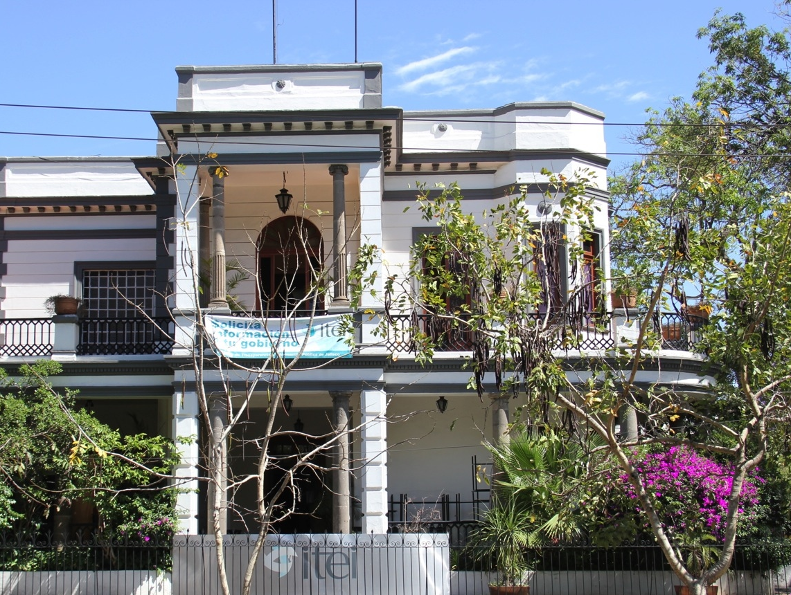
¿Qué es el ?

Slide 11
Órgano público autónomo, personalidad jurídica y patrimonio propio, imparcial e independiente,
Resuelve controversias (recurso de revisión, de transparencia y de protección de datos personales)
Supervisa la transparencia en las instituciones públicas,
Sanciona a quien no cumple,
Capacita, asesora, promueve y difunde los derechos, y
Gobierno Abierto

Slide 12
Sanciones
$3,500 - $35,000 incrementa: $10,500 - $70,000 | Utilizar de manera inadecuada e irresponsable la información confidencial.
$7,000 - $70,000 incrementa: $14,000 - $105,000 | Difundir, distribuir, transferir, publicar, comercializar o permitir el acceso a la información confidencial, sin autorización de su titular.
$700 - $7,000 incrementa: $7,000 - $52,000 | No resolver en tiempo las solicitudes relativas a datos personales. (ARCO) Negarse a recibir las solicitudes relativa a datos personales. (ARCO) No llevar un registro de la transmisión a terceros de información reservada o confidencial en su poder.

Slide 13
¿Para qué sirve la Transparencia?
Disponer de información útil, permite obtener ventajas comparativas con otros competidores,
Reduce costos de transacción, porque permite conocer particularidades como fechas, montos, condiciones y otras características solicitadas para licitaciones y concursos,
Se hacen procesos más transparentes, el poder conocer a qué proveedores se hacen adjudicaciones y sus contrataciones, impide prácticas monopólicas y actos discrecionales,
Permite fomentar buenas prácticas entre los particulares y el gobierno,
Fomenta la rendición de cuentas e inhibe la opacidad y corrupción.
La información pública más allá de un registro histórico, como información que pueda ser reutilizada para diseñar soluciones.

Slide 14
www.itei.org.mx
Av. Ignacio L. Vallarta 1312
Col. Americana
Guadalajara, Jalisco. CP 44610
(52) 33 36305745

